Slide 1
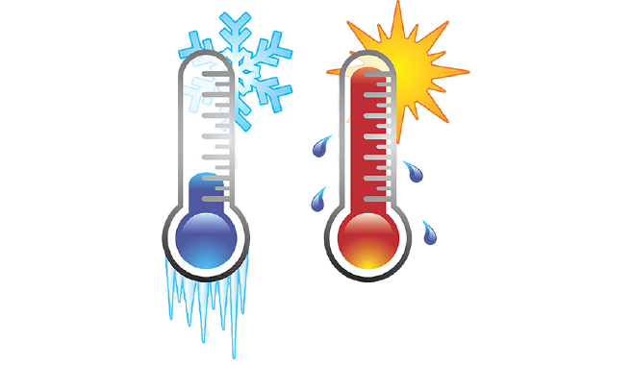
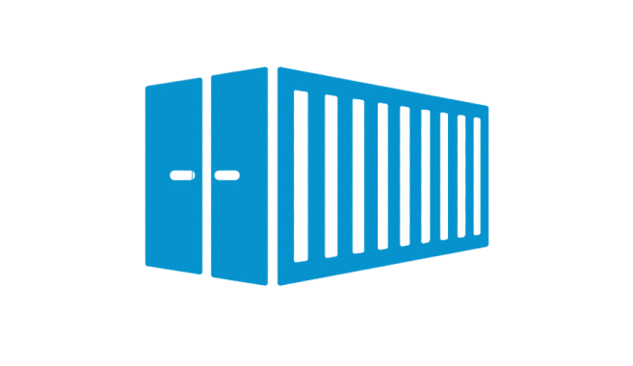


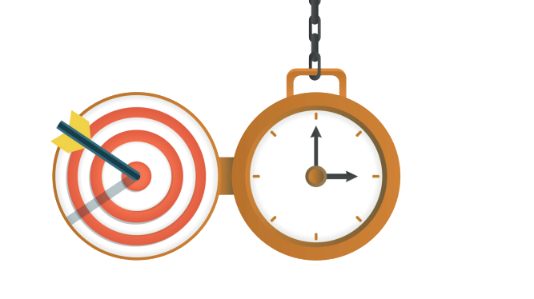

Desenho de Solução
Sensores monitoram a temperatura nos containers
O software irá disponibilizar essas informações para o cliente
O cliente poderá tomar uma decisão sobre o conteúdo dos containers
Diminuindo o tempo gasto
Reduzindo custos, e aumentando lucros

Slide 2

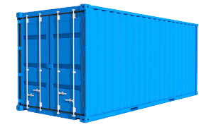




HLD
Sensores instalados dentro do container para captar a temperatura
Os dados das capturas serão registrados no banco de dados
O cliente poderá tomar conclusões e medidas para diminuir o tempo de descarregamento e assim fazendo com que aumente os lucros
Esses registros serão graficamente visualizados pelo cliente

